Slide 1
Муниципальный родительский совет
Реализация профориентационного минимума в общеобразовательных организациях
Тебряева Ю.В.,
главный специалист
МКУ «Центр образования»

Slide 2
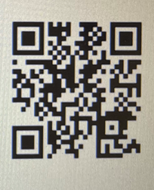
ПРОФОРИЕНТАЦИОННЫЙ МИНИМУМ
С 1 сентября 2023 года реализуется ЕДИНАЯ МОДЕЛЬ ПРОФОРИЕНТАЦИИ – Профорориентационный минимум (Профминимум) для обучающихся 6-11 классов, включая детей с ОВЗ и инвалидностью.
Профориентационный минимум – универсальный набор инструментов для проведения мероприятий по профориентации.
Модель разработана на базе Всероссийского проекта «Билет в будущее»
https://bvbinfo.ru/
profmin.bvbinfo.ru

Slide 5
Разработан курс для родителей «Родители в теме», который поможет построить дорожную карту поддержки в выборе профессии и образования и снизит тревожность за будущее ребенка.
Взаимодействие с родителями
https://bvbinfo.ru/
Сентябрь 2023
Февраль 2024 года

Slide 6
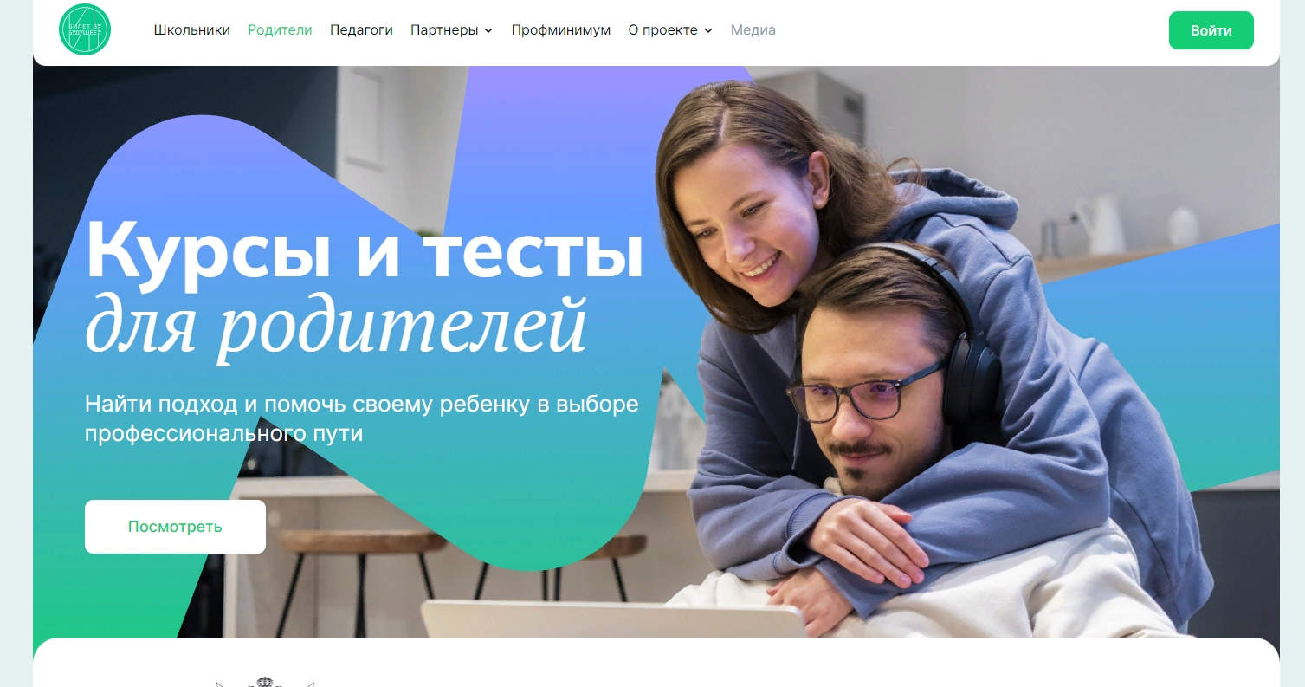
Взаимодействие с родителями
https://bvbinfo.ru/

